Slide 1
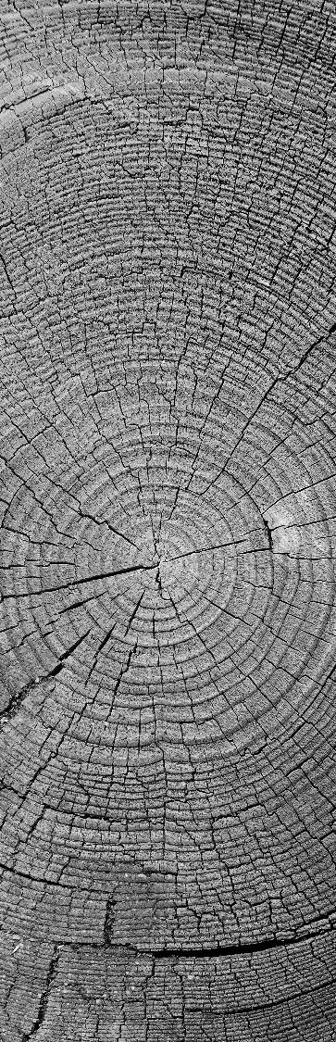

Optimización de los PESOS de la cartera global mediante inteligencia artificial y análisis macroeconómico
Trabajo Fin del Máster
Lukasz Tadeusz Harazin
[Anteriormente: Rebalanceador de países por ciclos económicos]

Slide 2


Objetivo
Algoritmo de inversión utilizando ETFs sobre índices de varios países.
Rebalanceos mensuales dependiendo de los datos macroeconómicos de cada país.
Batir MSCI All Country World Index (ACWI) usando los modelos de inteligencia artificial y el análisis macroeconómico.

Slide 3

Restricciones
Hay tres principales restricciones:
Alta cobertura con el índice MSCI ACWI, más que 98%.
Solamente posiciones largas.
Utilización del todo el capital disponible.

Slide 4
Fuentes de datos
Solamente bases de datos y APIs públicas.
Organización para la Cooperación y el Desarrollo Económico (OCDE)
Banco Mundial
Banco de Pagos Internacionales
Yahoo Finance
Investing.com
Morgan Stanley Capital International (MSCI)
Otras fuentes consideradas: IMF, Trading Economics, FX Empire, FRED, EBS

Slide 5
Datos Macroeconómicos
Más que 70 indicadores, aunque no todos han sido incluidos en modelos finales.
Indicator | Source | Freq | Measure | Data Coverage
1. Stock Market
Stock Indices | Yahoo Finance, Investing.com | D | Index
Currency Rates | Yahoo Finance, Investing.com | D | Exchange rates
ETFs in USD | Yahoo Finance | D | US Dollars
ETFs in EUR | Yahoo Finance | D | Euros
MSCI Indices | MSCI | D | Index
Stock Market Cap | World Bank | Y | Current US Dollars | 76.2
Stock Market Cap Pct of GDP | World Bank | Y | Pct of GDP | 76.2
Listed Domestic Companies Total | World Bank | Y | Count | 80.5
Stocks Traded Total Value | World Bank | Y | Current US Dollars | 78.2
Stocks Traded Total Value Pct of GDP | World Bank | Y | Pct of GDP | 78.2
2. GDP
GDP Annual Growth Rate | OECD | Q | Growth YoY | 73.9
GDP Growth Rate | OECD | Q | Growth QoQ | 73.1
GDP Per Capita | OECD | Q | Per Head, US dollars (2015) | 60.1
GDP Current Prices US Dollars | OECD | Y | Current US Dollar | 77
GDP Current Prices PPP | OECD | Y | Current US Dollar | 77
GDP | World Bank | Y | Current US Dollar | 98
GDP Per Capita | World Bank | Y | Current US Dollar | 98
GDP (QoQ) | Investing.com | Q | Growth QoQ | 36.2
GDP (YoY) | Investing.com | Q | Growth YoY | 39.6

Slide 6
Datos Macroeconómicos 2
3. Labour
Unemployment Rate | OECD | M | Level | 53.6
Unemployment Rate | OECD | Q | Level | 58.2
Population | World Bank | Y | Count | 98
Unemployment Rate | Investing.com | M | Level | 53.8
4. Prices
Inflation Rate | OECD | M | Growth YoY | 70.6
Inflation Rate | OECD | Q | Growth YoY | 74.2
Inflation Rate MoM | OECD | M | Growth MoM | 70
CPI | OECD | M | Index 2015 = 100 | 69.5
PPI Manufacture of food products | OECD | M | Index 2015 = 100 | 36.8
PPI Manufacturing | OECD | M | Index 2015 = 100 | 47.7
CPI (MoM) - Inflation Rate MoM | Investing.com | M | Growth MoM | 61.8
CPI (YoY) - Inflation Rate | Investing.com | M | Growth YoY | 80
PPI (MoM) | Investing.com | M | Growth MoM | 26.2
PPI (YoY) | Investing.com | M | Growth YoY | 35.6
5. Money
Central Bank Rates | BIS | D | Level
Overnight Interbank Rate | OECD | M | Level | 73.7
Short Term Interest Rate | OECD | M | Level | 68.4
Long Term Interest Rate | OECD | M | Level | 66.4
Narrow Money M1 | OECD | M | National Currency | 49.5
Broad Money M3 | OECD | M | National Currency | 49.5
6. Trade
Current Account to GDP | OECD | Q | Pct of GDP | 70
Export of goods and services | OECD | Q | Growth YoY | 70.3
Import of goods and services | OECD | Q | Growth YoY | 70.3
Export - Value (goods) | OECD | M | US Dollars, monthly level | 74.2
Import - Value (goods) | OECD | M | US Dollars, monthly level | 74.4
Net Trade - Value (goods) | OECD | M | US Dollars, monthly level | 74.2
Current Account Pct of GDP | World Bank | Y | Pct of GDP | 91.4
Current Account | World Bank | Y | Current US Dollars | 93.3
Trade Balance | Investing.com | M | Local Currency, monthly level | 64.7

Slide 7
Datos Macroeconómicos 3
7. Government
Government Debt to GDP | OECD | Y | Pct of GDP | 54.8
Total Government Expenditure | OECD | Y | Current prices, local currency | 61.9
Total Government Revenue | OECD | Y | Current prices, local currency | 61.9
Government Budget | OECD | Y | Pct of GDP | 77
Government Expense | World Bank | Y | Pct of GDP | 77.8
8. Business
OECD Business Confidence Indicator | OECD | M | Index, Amplitude adjusted | 72.7
OECD Composite Leading Indicators | OECD | M | Index, Amplitude adjusted | 34
Industrial Production | OECD | M | Growth YoY | 60.6
Total Manufacturing | OECD | M | Index 2015=100, s.a. | 66.7
Total Industry ex Construction | OECD | M | Index 2015=100, s.a. | 60.3
Total Construction | OECD | M | Index 2015=100, s.a. | 44.7
Changes in Inventories | OECD | Q | Current prices, local currency | 62.3
Manufacturing PMI | Investing.com | M | Index | 31.9
Services PMI | Investing.com | M | Index | 13.8
Industrial Production | Investing.com | M | Growth YoY | 42.3
9. Consumer
OECD Consumer Confidence Indicator | OECD | M | Index, Amplitude adjusted | 66.1
Private Consumption | OECD | Q | Growth YoY | 67.7
Total Retail Sales Value | OECD | M | Index 2015=100, s.a. | 52.7
Passenger Car Registration | OECD | M | Index 2015=100, s.a. | 48.4
Permits Issued (Residential Buildings) | OECD | M | Index 2015=100, s.a. | 42.6
Retail Sales | Investing.com | M | Growth YoY | 46.8
Consumer Confidence | Investing.com | M | Index | 33.9

Slide 8
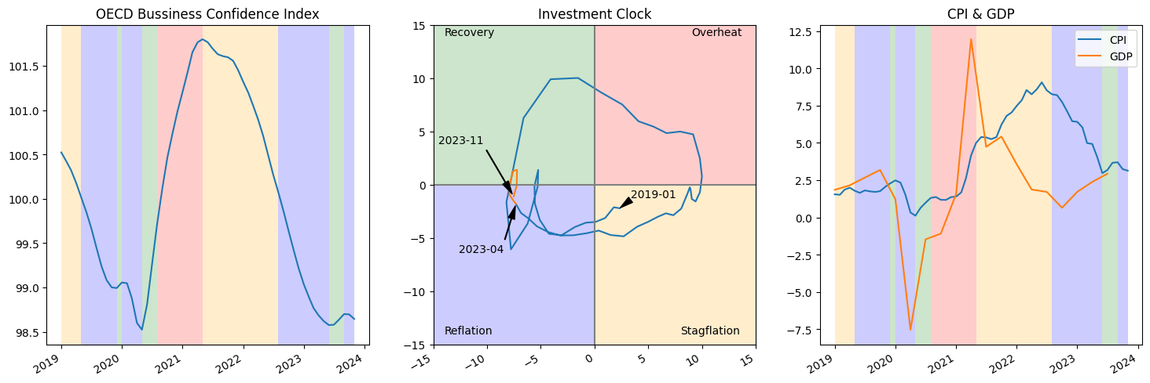
Investment clock
Modelo basado en OECD Bussiness Confidence Index o Manufacturing PMI.

Slide 9
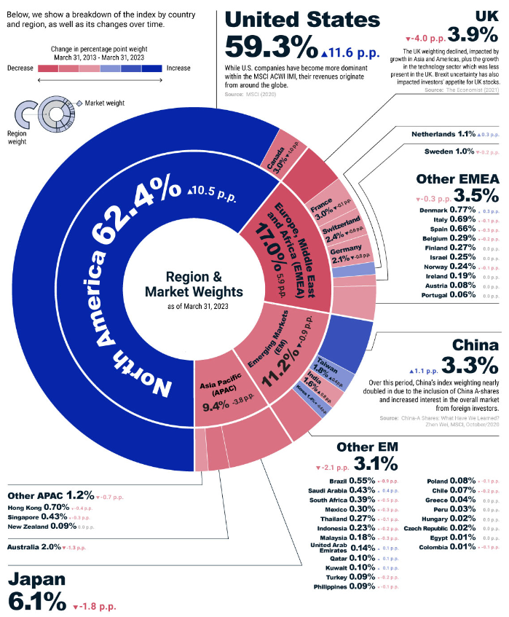

BENCHMARK MSCI ACWI
47 mercados:
23 mercados desarrollados
24 mercados emergentes
99% del mercado de valores mundial invertible

Slide 10
PRE-procesamiento
Varios pasos para preparar los inputs:
Relleno de valores faltantes con valores medias de 5 países más correlacionados.
Cálculo de datos disponibles en las fechas de rebalanceo.
Normalización de datos.
Varios tipos de inputs: indicadores por separado, indicador compuesto fijo y componentes principales con PCA
División de datos:
01/1999 – 12/1999 – reservado para primeros rebalanceos
01/2000 – 09/2016 – entrenamiento
10/2016 – 02/2019 – validación
03/2019 – 12/2023 – backtesting

Slide 11
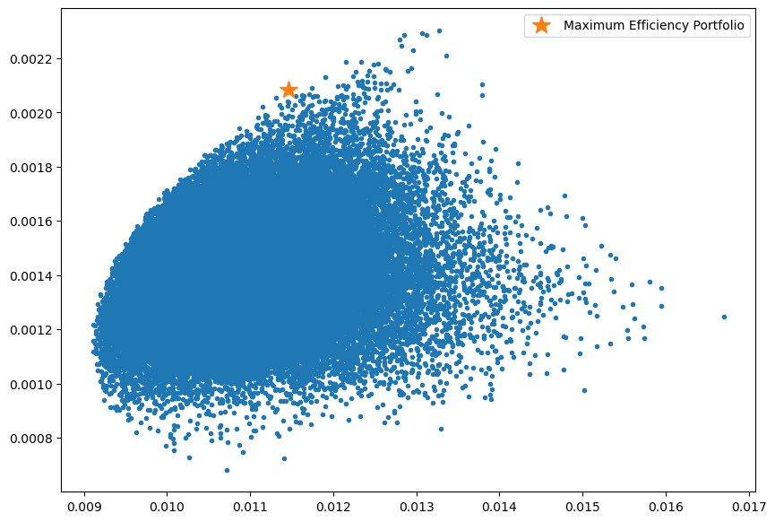
Valores objetivos
Cartera optima de Max-Sharpe para el siguiente periodo.
Calculado con la librería CVXPY de optimización cuadrática con restricciones.

Slide 12
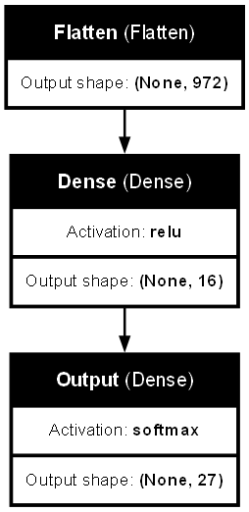
Modelo Base
Una simple red neuronal con una capa densa.
Input: (288, 6, 162) ->
24 años * 12 meses,
6 meses,
27 países * 6 indicadores
Output: (288, 27)
Activación: Softmax

Slide 13
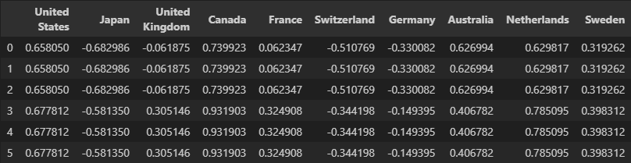

Features y Targets
Ejemplo del valor x del conjunto (288, 6, 162)
Ejemplo del valor y del conjunto (288, 27)

Slide 14
Modelos con redes Neuronales
Más de 20 modelos con redes neuronales han sido desarrollados.
Comparación de varios inputs.
Comparación de varios outputs.
Otras arquitecturas de redes:
Redes convolucionales
Redes recurrentes
GRU
LSTM
Bidireccionales

Slide 15
Modelos de machine learning
Modelos más simples para pocos datos disponibles.
Random Forest Regressor
XG Boosting
Learning to Rate – otro enfoque utilizando un ranking de países

Slide 16
Ajuste de hiperparámetros
Desarrollo de tres modelos más prometedores:
Selección del número de meses para cada modelo con validación cruzada.
Keras Tuning para modelos de redes densas y convolucionales.
Random Search con validación cruzada para el Random Forest.

Slide 17
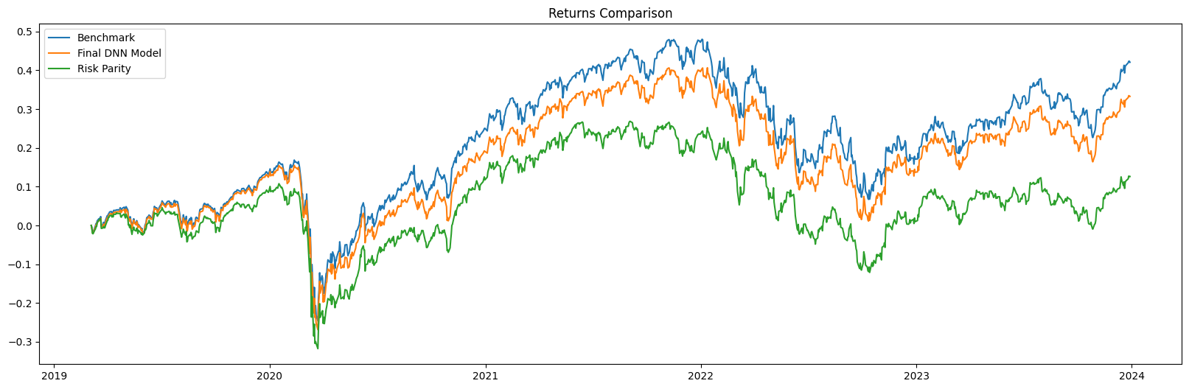
Resultados
Métricas del backtesting
 | Annual Returns | Annual Volatility | Sharpe Ratio | Sortino Ratio | Max Drawdown | Max Time Under Water | Calmar Ratio | Information Ratio
Benchmark | 0.0768 | 0.2033 | 0.3775 | 0.442 | -0.3548 | 500 | 0.2163 | 0
Final DNN Model | 0.0621 | 0.2015 | 0.3081 | 0.3571 | -0.3671 | 493 | 0.1691 | -0.5525
Risk Parity | 0.0256 | 0.1985 | 0.1289 | 0.1458 | -0.3841 | 583 | 0.0666 | -0.8046

Slide 18
Data Augmentation
Soluciones para aumentar el número de datos de entrenamiento:
Mapeo de datos mensuales a datos diarios
Utilizando el calendar económico del Investing.com para variedad de datos diarios.

Slide 19
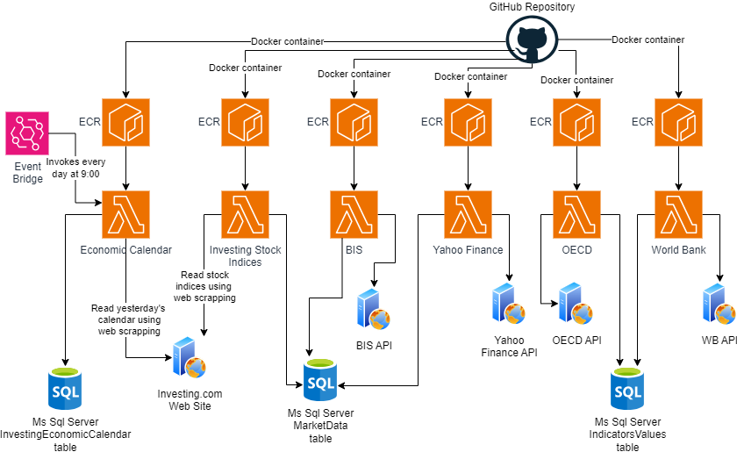
Integración con la Nube
Recogida de datos automatizada con seis funciones Lambda en la nube de Amazon.

Slide 20
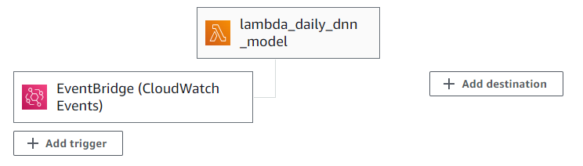
Despliegue del modelo
Modelo diario entrenado localmente y desplegado como una función Lambda.
Proceso:
Lectura de datos más recientes del calendario.
Relleno de datos faltantes y cálculo de componente principal.
Carga del modelo pre-entrenado.
Predicción de pesos de la cartera global.

Slide 21
Conclusiones
El objetivo principal no ha sido conseguido, pero todo el proceso ha resultado muy interesante y educativo.
Los resultados se podrían mejorar utilizando proveedores de datos de pago con mejor cobertura de indicadores.
Datos diarios y un cambio de mecanismo de rebalanceo también podría mejorar los retornos.
Es difícil batir un benchmark utilizando solamente los datos macroeconómicos.
No hay correlación directa entre mercado de valores y la economía del país.
Hay muchos otros factores que influyen los mercados como los sentimientos de inversores, eventos políticos o cambios tecnológicos.

